Slide 2
Nabór VULCAN
Szkoły ponadgimnazjalne/ponadpodstawowe

Slide 3
ZMIANY 2019

Slide 4
Zmiany 2019
Podwójny rocznik = DWA systemy
„stary” system dla szkół ponadgimnazjalnych – ostatni rok (POGIM – zielony)
„nowy” system dla szkół ponadpodstawowych (POSP – niebieski)
DWA adresy > DWA dostępy
Strona rozprowadzająca dla kandydata – adres BEZ ZMIAN!
Zmiana szaty graficznej głównej strony dla /instytucji
Zmiana sposobu zarządzania użytkownikami w PN/Gim/SP
Dostosowanie „nowego” systemu (m.in. egzamin ósmoklasisty, podstawy prawne, etykiety pól)

Slide 5
Zmiany 2019
Podwójny rocznik = DWA systemy
„stary” system dla szkół ponadgimnazjalnych – ostatni rok (POGIM – zielony)
„nowy” system dla szkół ponadpodstawowych (POSP – niebieski)
DWA adresy > DWA dostępy

Slide 6
Adres dla „starego” systemu dla szkół ponadgimnazjalnych
(POGIM – kolor zielony)
Punkt Naboru i Gimnazja:
https://malopolska-pogim.edu.com.pl/instytucje
Notes:
66

Slide 7
Adres dla „nowego” systemu dla szkół ponadpodstawowych
(POSP – kolor niebieski)
Punkty Naboru i Szkoły podstawowe:
https://malopolska-posp.edu.com.pl/instytucje
Notes:
77

Slide 8
Zmiany 2019
Podwójny rocznik = DWA systemy
„stary” system dla szkół ponadgimnazjalnych – ostatni rok (POGIM – zielony)
„nowy” system dla szkół ponadpodstawowych (POSP – niebieski)
DWA adresy > DWA dostępy
Strona rozprowadzająca dla kandydata – adres BEZ ZMIAN!

Slide 9
Adres dla kandydata
Kandydat – uczeń starający się o przyjęcie do szkoły ponadgimnazjalnej/ponadpodstawowej w woj. małopolskim korzysta z adresu:
https://malopolska.edu.com.pl
Notes:
99

Slide 10
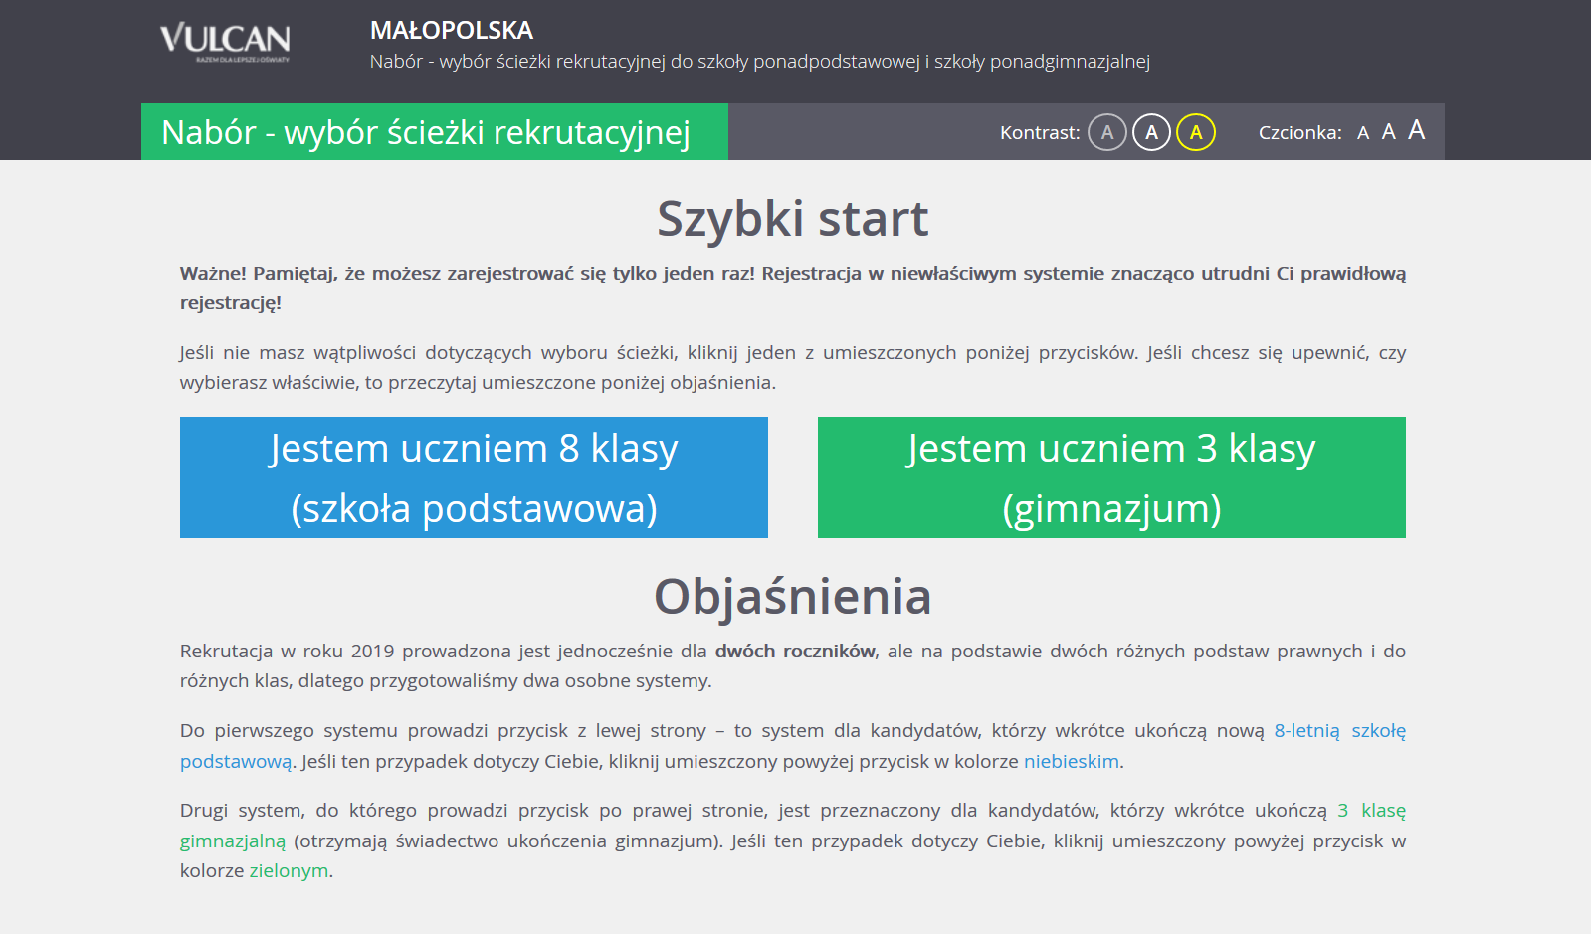
Kandydat – Szybki start
Notes:
1010

Slide 11
Zmiany 2019
Podwójny rocznik = DWA systemy
„stary” system dla szkół ponadgimnazjalnych – ostatni rok (POGIM – zielony)
„nowy” system dla szkół ponadpodstawowych (POSP – niebieski)
DWA adresy > DWA dostępy
Strona rozprowadzająca dla kandydata – adres BEZ ZMIAN!
Zmiana szaty graficznej głównej strony dla /instytucji
Zmiana sposobu zarządzania użytkownikami w PN/Gim/SP
Dostosowanie „nowego” systemu (m.in. egzamin ósmoklasisty, podstawy prawne, etykiety pól)

Slide 12
HARMONOGRAM 2019

Slide 13
Wprowadzenie oferty edukacyjnej przez
Punkty Naboru 25.03.2019 r. – 17.04.2019 r.

Slide 14
Gimnazja/SP przekazują do systemu dane osobowe i teleadresowe swoich uczniów
01.04.2019r. - 19.04.2019r. godz.12:00

Slide 15
Kandydaci przy użyciu Internetu dokonują wyboru szkół i oddziałów oraz dostarczają wydrukowany z systemu wniosek - do szkoły pierwszego wyboru
25.04.2019r. godz. 9:00 – 10.06.2019r. godz. 15:00

Slide 16
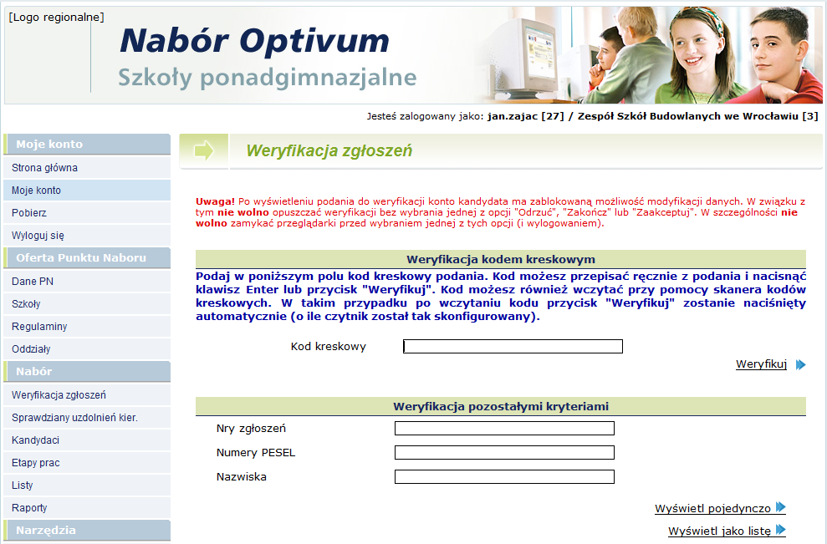
Weryfikacja zgłoszeń kandydatów
25.04.2019r. – 27.06.2019r. godz. 9:00

Slide 17
Weryfikacja zgłoszeń kandydatów
25.04.2019r. – 26.06.2019r. godz. 12:00

Slide 18
Kandydaci dostarczają wydrukowane z systemu podanie tylko do jednej szkoły
Szkolne komisje weryfikują dane w centralnej bazie na podstawie otrzymanych podań.
Weryfikacja danych polega na porównaniu zawartości dokumentu papierowego z treścią wyświetlaną na ekranie.
Weryfikacja jednej listy preferencji dla jednego kandydata zajmuje przeciętnie około 1 minuty.

Slide 19
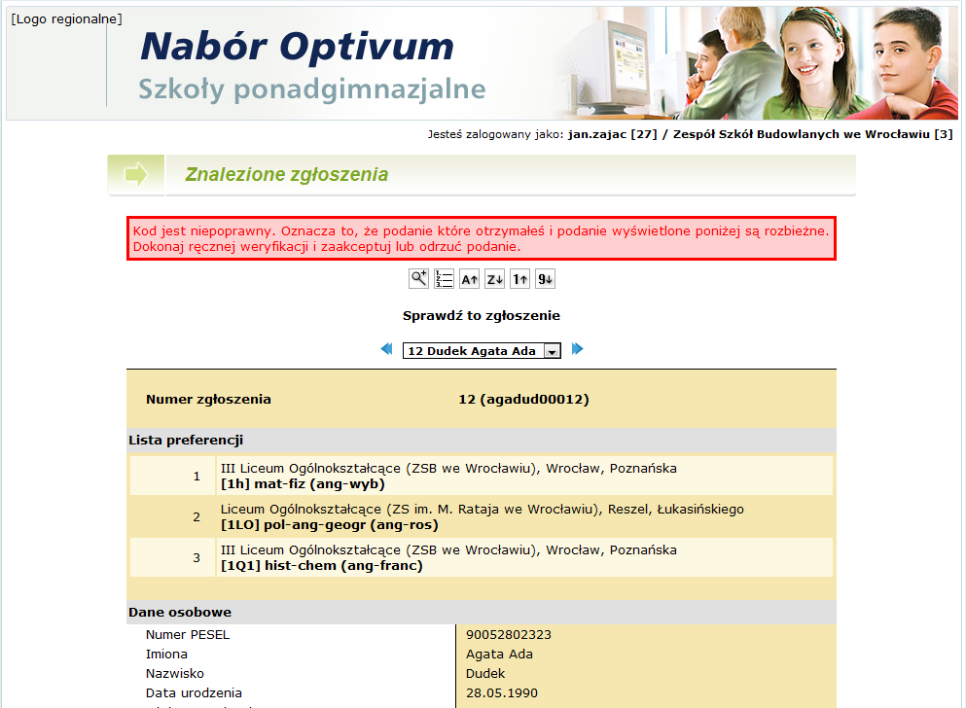
Weryfikacja podań kantydatów
5 maja -18 czerwca godz. 1400

Slide 20
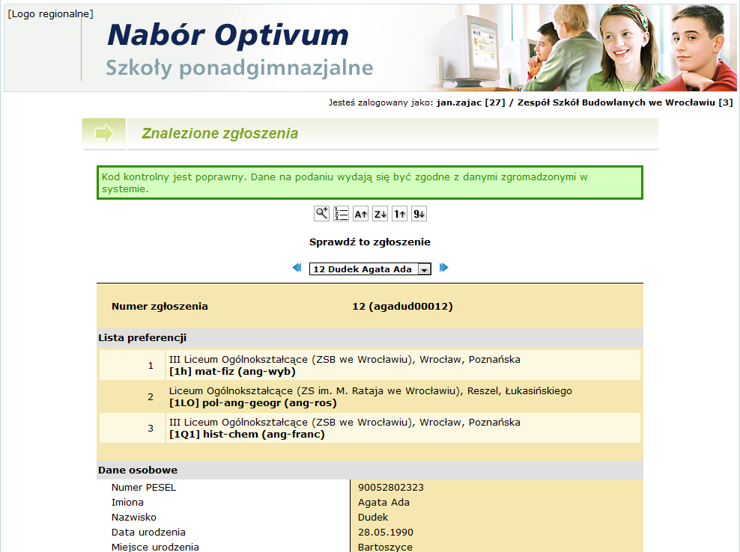
Weryfikacja podań kantydatów
5 maja -18 czerwca godz. 1400

Slide 21
Wprowadzenie wyników sprawdzianów uzdolnień kierunkowych.
30.05.2019r. godz. 8:00 - 03.06.2019r. godz. 10:00

Slide 22
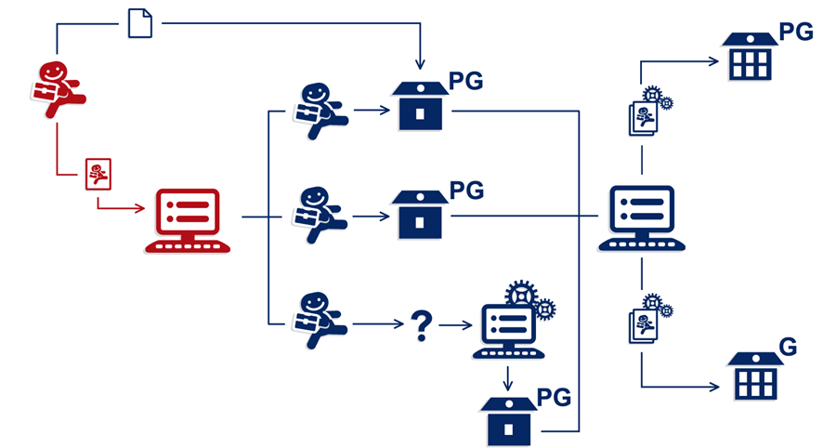
Do systemu dostarczane są dane o ocenach, wynikach egzaminu gimnazjalnego i innych osiągnięciach
Gimnazja/SP 10.06.2019r. – 18.06.2019r. godz. 15:00
Kandydaci 21.06.2019r. – 25.06.2019r. godz. 15:00

Slide 23
Do systemu dostarczane są dane o ocenach, wynikach egzaminu gimnazjalnego i innych osiągnięciach
Kandydaci 21.06.2019r. – 25.06.2019r. godz. 15:00

Slide 24
Kandydaci dostarczają do szkoły pierwszego wyboru kopie świadectwa, zaświadczenia o wynikach egzaminu gimnazjalnego oraz innych osiągnięć
do 25.06.2019r. godz. 15:00

Slide 25
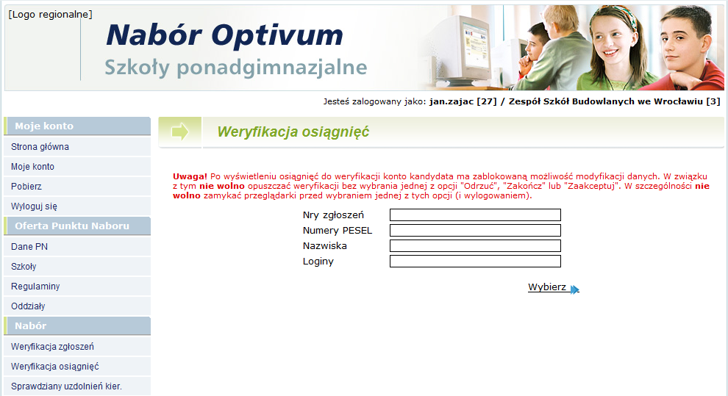
Weryfikacja osiągnięć kandydatów
do 27.06.2019r. godz. 9:00

Slide 26
Weryfikacja osiągnięć kandydatów
do 26.06.2019r. godz. 12:00

Slide 27
Porządkowanie list chętnych. 27.06.2019r. od godz. 9:30 do 10:30
Notes:
2727

Slide 28
Porządkowanie list chętnych. 26.06.2019r. od godz. 14:00 do 16:00
Notes:
2828

Slide 29
System dokonuje przydziału kandydatów do klas 27 czerwca 2019r.
Notes:
2929

Slide 30
Punkty Naboru (szkoły ponadgimnazjalne) pobierają listy zakwalifikowanych/niezakwalifikowanych do oddziałów
28.06.2019r. do godz. 10:00

Slide 31
Punkty Naboru (szkoły ponadgimnazjalne) pobierają listy zakwalifikowanych/niezakwalifikowanych do oddziałów
28.06.2019r. godz. 10:30 – godz. 11:30

Slide 32
Punkty Naboru (szkoły ponadgimnazjalne) pobierają listy zakwalifikowanych/niezakwalifikowanych do oddziałów
28.06.2019r. godz. 8:00 – godz. 10:00

Slide 33
Publikacja list zakwalifikowanych/niezakwalifikowanych do oddziałów
28 czerwca 2019 r. godz. 12:00

Slide 34
Publikacja list zakwalifikowanych
Publikacja wyników odbywa się jednocześnie kilkoma, całkowicie od siebie niezależnymi kanałami:
listy wywieszane na szkołach
przez www dla szkół i organu prowadzącego;
przez www dla kandydatów;
przez aplikację mobilną eLO dla kandydatów

Slide 35
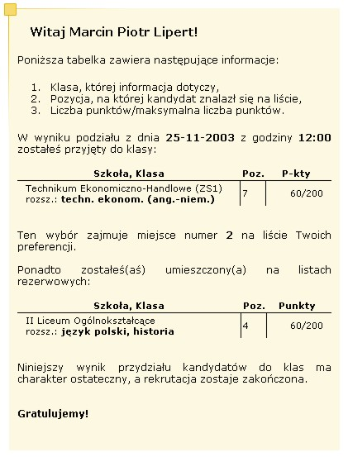
Wyniki rekrutacji dla kandydata
Kandydat otrzymuje informację o oddziale, do którego został przyjęty, wraz z liczbą punktów i miejscem na liście
Dodatkowo kandydat może również otrzymać informacje o oddziałach, w których pozostaje na listach rezerwowych
Kandydat ma dostęp wyłącznie do swoich wyników rekrutacji

Slide 36
Wydanie przez szkołę prowadzącą kształcenie zawodowe i do której kandydat został zakwalifikowany, skierowania na badania lekarskie.
do 3 lipca 2019 r.

Slide 37
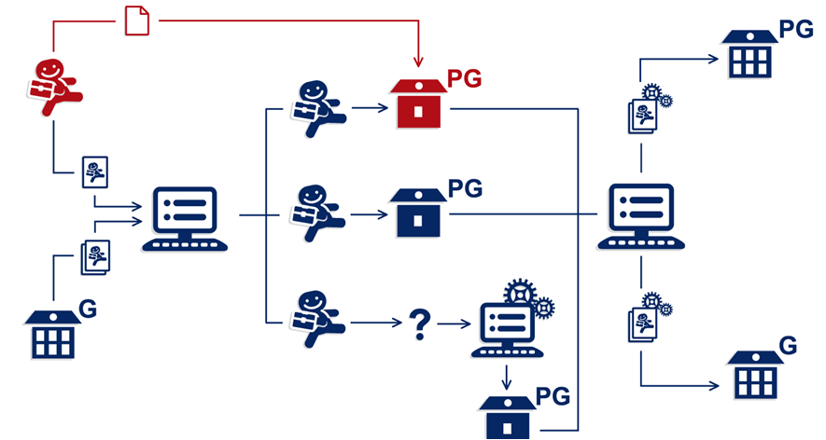
WAŻNE!!! Kandydat potwierdza wolę nauki poprzez dostarczenie oryginałów świadectwa, wyników egzaminu gimnazjalnego i ew. zaświadczenia lekarskiego o braku przeciwskazań do podjęcia nauki w danym zawodzie do 9 lipca, godz. 15:00

Slide 38
Punkty Naboru (szkoły ponadgimnazjalne) pobierają listy przyjętych/nieprzyjętych do oddziałów
10.07.2019r. do godz. 10:00

Slide 39
Publikacja list przyjętych/nieprzyjętych do oddziałów
10 lipca godz. 12:00

Slide 40
System zapewnia obsługę aktualizacji list przyjętych
do 23.08.2019r. godz. 12.00

Slide 41
Szkoły ponadgimnazjalne pobierają listy przyjętych oraz dane nowych uczniów
Notes:
4141

Slide 42
Gimnazja/SP pobierają zwrotnie
dane o losach swoich absolwentów

Slide 43
PRACA W SYSTEMIE

Slide 44
Lokalizacje
Miasto Tarnów
Miasto Nowy Sącz
Powiat Bocheński
Powiat Brzeski
Powiat Chrzanowski
Powiat Gorlicki
Powiat Limanowski
Powiat Myślenicki
Powiat Nowosądecki
Powiat Nowotarski
Powiat Olkuski
Powiat Oświęcimski
Powiat Suski
Powiat Tarnowski
Powiat Tatrzański
Powiat Wadowicki

Slide 45
Adres dla kandydata
Kandydat – uczeń starający się o przyjęcie do szkoły ponadgimnazjalnej/ponadpodstawowej w woj. małopolskim korzysta z adresu:
https://malopolska.edu.com.pl
Notes:
4545

Slide 46
Adresy systemów naboru elektronicznego
dla szkół ponadgimnazjalnych/ponadpodstawowych
Punkty Naboru, Gimnazja i Szkoły podstawowe:
Szkoły ponadgimnazjalne – POGIM
https://malopolska-pogim.edu.com.pl/instytucje
Szkoły ponadpodstawowe – POSP
https://malopolska-posp.edu.com.pl/instytucje
Notes:
4646

Slide 47
Adresy systemu Nabór
Kandydat – gimnazjalista, uczeń starający się o przyjęcie do szkoły ponadgimnazjalnej w woj. świętokrzyskim korzysta z adresu:
https://swietokrzyskie.edu.com.pl
Punkt Naboru:
https://swietokrzyskie.edu.com.pl/Punkt
Gimnazjum:
https://swietokrzyskie.edu.com.pl/Gimnazjum
Notes:
4747

Slide 48
HARMONOGRAM – WARIANT 2

Slide 49
Weryfikacja zgłoszeń kandydatów
25.04.2019r. – 26.06.2019r. godz. 12:00

Slide 50
Weryfikacja osiągnięć kandydatów
do 26.06.2019r. godz. 12:00

Slide 51
Porządkowanie list chętnych. 26.06.2019r. od godz. 14:00 do 16:00
Notes:
5151

Slide 52
Punkty Naboru (szkoły ponadgimnazjalne) pobierają listy zakwalifikowanych/niezakwalifikowanych do oddziałów
28.06.2019r. godz. 8:00 – godz. 10:00

Slide 53
KONTAKT

Slide 54
Koordynatorzy
Centrum Obsługi Klienta
cok@vulcan.edu.pl
71 757-29-29

Slide 55
Dziękujemy

